Slide 1
風力発電の効率的な 運用計画の立案
工学部 システムマネジメント工学科
システム最適化研究室
臼木 誠 2011/12/2

Slide 2
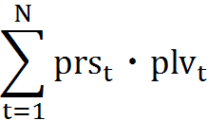



風力発電 数理計画モデル
【目的関数】
maximize:
【制約条件】
（ｔ=1,2,…,n）

Slide 3
風力発電 数理計画モデル
【入力データ】
・ｐｒｓ：売電価格[￥/kWh] ・ｇｗｆ：風力発電量[kWh]
・ｐｌｖ：計画目標値[kWh] ・cpd:蓄電池容量[MW]
・ndp:翌日予測発電量[kW]
・ｐｗｆ：当日予測発電量[kW]
【決定変数】
E[X][Y]：[X]から[Y]への電力量[kWh]
STE：蓄電量[kWh]
[X],[Y]は、W：風力発電、B：蓄電池、G：電力会社

Slide 4
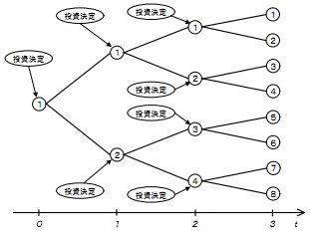
風力発電 数理計画モデル
シナリオ・ツリー型モデルを用いてgwfの決定を行い、
計画値を決定する
シナリオ・ツリーとは・・・
ｔ時点の状態の次に発生するt+1
時点の状態が複数存在するので、
各状態毎に不確実性条件下での
投資の意思決定を行う。
t時点でどの状態になったのかが
分かった後に、t時点での
意思決定が行われることを
想定したモデル化である。
図：シナリオ・ツリー

Slide 5
風力発電 数理計画モデル
風が強くなる
?
どの程度の
発電量が期待
できるか？
?
現在
変わらない
?
風が弱くなる
t
t=0
t=1
過去の気象庁のデータを基に次の風況がどうなるかの
確立を求める。
それらの期待値から次の発電量を決め計画値を立てる。
風が弱くなる確率から計画が破綻する確立を求める。
破綻する確立≤許容値を決め、モデルに組み込む。

Slide 6

風力発電量の試算方法
●風力発電量の試算
風力発電量 ＝ 風のエネルギー × 風車全体の効率
風車から得られる電力 P[W]
ベッツの法則から取り出せる電力係数（ベッツ係数） Cp
空気密度 ρ[kg/m3]
翼の受風面積 A[m2]
風速（秒速） V[m/s]
風車全体の効率 η
※風車の発電量は受風面積と風速の３乗に比例する

Slide 7
風力発電量の試算方法
●ベッツ係数 Cp
「風エネルギー」を「運動エネルギー」に最も効率的に
変換する際の、最大効率は理論上では約59.3%
実際は20～45%程度のエネルギー変換効率となっている
●空気密度
気温や気圧により変化するが、今回は
1.225[kg/m3]（気圧：１気圧、気温：１５℃）を用いる
●翼の受風面積
直径60mの風車なら約2,826[ｍ2]（＝30ｍ×30ｍ×π）
●風車の全体効率
風車の効率最適状態で30％～40％、発電設備の
効率最適状態で60％～80％ η = 18%～32%

Slide 8
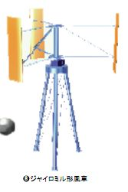
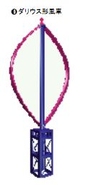
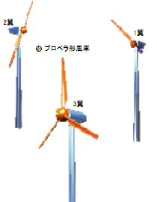
風車によるエネルギー変換効率
①ジャイロミル形風車：
・飛行機の羽と同じ断面を持つ垂直翼形の風車
回転数：中速 変換効率：３５％
②ダリウス形風車：
・飛行機の羽と同じ断面を持つ翼型を弓形に
曲げて垂直軸に取り付けた風車
回転数：高速 変換効率：３５％
③プロペラ形風車
・飛行機のプロペラと同じ翼形を持ち高速で
回転する風車、最近では翼直径が６０ｍ
回転数：高速 変換効率：４０％

Slide 9
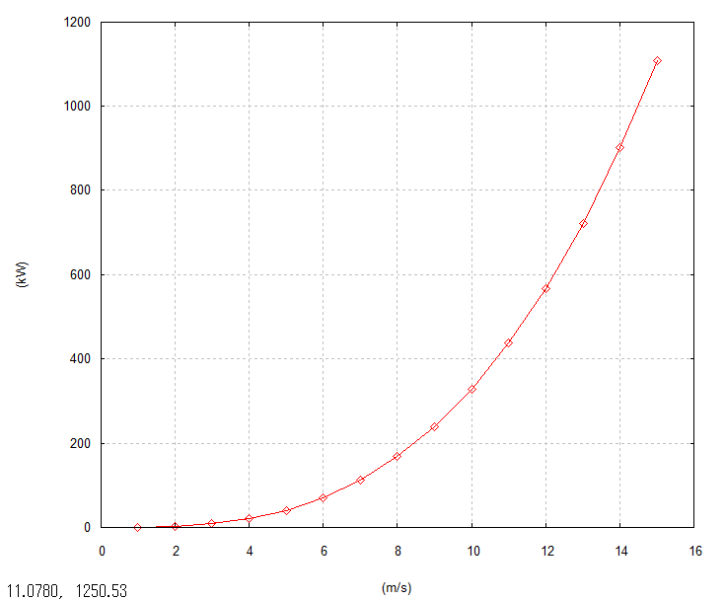
風力発電量の試算結果
受風面積 A（ｍ２） | 2,826
空気密度（kg/m3) | 1.225
ベッツ係数 | 0.593
風車全体の効率 η | 0.32
風速（m/s） | 発電量(kW)
1 | 0.33
2 | 2.63
3 | 8.87
4 | 21.02
5 | 41.06
6 | 70.95
7 | 112.66
8 | 168.17
9 | 239.45
10 | 328.46
11 | 437.18
12 | 567.58
13 | 721.63
14 | 901.30
15 | 1108.55
図：風速による発電量

Slide 10
今後の予定
１２月上旬：モデルの完成
：モデルを数値実験の
プログラムに組み込む
12月中旬：数値実験を行う

